Slide 1
Padmbhushan Dr.vasantraodada patil Mahavidyalaya Tasgaon Dist sangli
Department of Geography
B.A PART –III
By
Dr. Arjun Wagh
Head and Asst. Professor

Slide 2
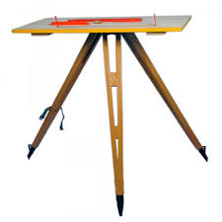
समतल फलक सर्वेक्षण

Slide 3
समतल फलक सर्वेक्षण
(Plane Table Surveying)
लहान आकाराच्या किंवा मर्यादित क्षेत्राची मोजणी
समतल भू-भागाचा सर्वेक्षण
नगर व शहरी भागाचा सर्वेक्षण
समतल सर्वेक्षण हि आलेखात्मक पद्धत
नोंदवहीचा वापर केला जात नाही
लहान आकाराचे सर्वेक्षण करण्यासाठी समतल फलक सर्वेक्षण अत्यंत महत्त्वाचे आहे.

Slide 4
समतल फलक सर्वेक्षणाचे फायदे
लहान प्रमाणावरील नकाशे तयार करण्यासाठी
जलद गतीने सर्वेक्षण केले जाते
नोंद वहीचा गरज नाही
सोपी पद्धत
चूक दुरुस्त करिता येते
सम्मोच रेषा अ उंच भाग दाखविता येतो
कमी खर्चाचे सर्वेक्षण
नकाशा तयार करणे सोपे
समतल फलक सर्वेक्षण करतांना जास्त साहित्याची गरज भासत नाही.

Slide 5
समतल फलक सर्वेक्षणाचे दोष
उष्ण व कोरडे हवामान
साहित्य अवजड व अडचणी
उपकरणे हरविण्याची भीती
अचूक सर्वेक्षण होत नाही
दुसऱ्या घटकाची सर्वेक्षण करण्यासाठी नोंद वहीचा वापर केला जातो.

Slide 6
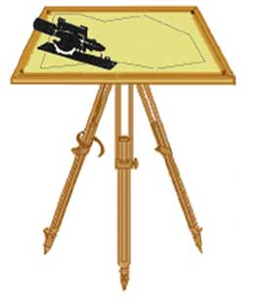
समतल फलक सर्वेक्षणासाठी आवशयक असणारी उपकरणे
नकाशा फलक (Drawing Board)

Slide 7
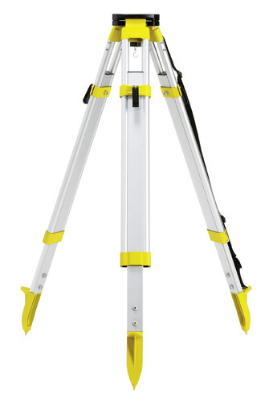
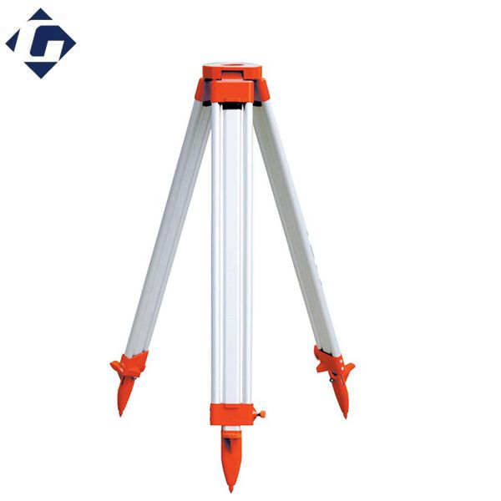
2. तिपाई (Tripod)

Slide 8
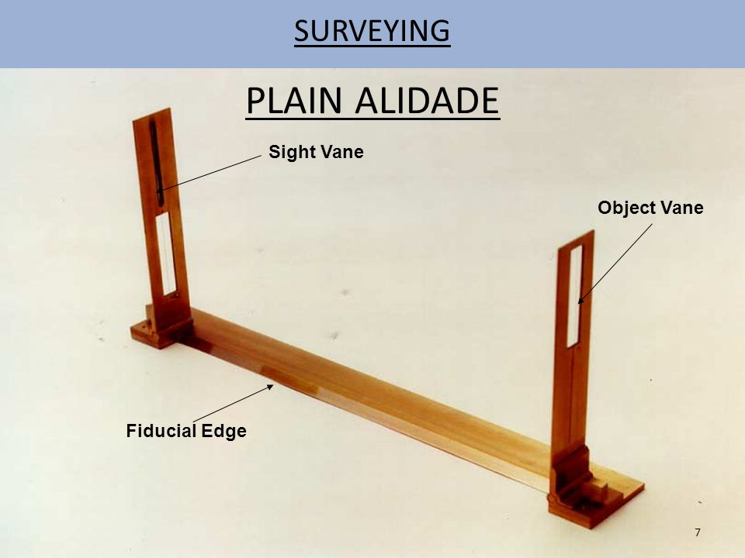
3. दर्श रेखी (Alidade)

Slide 9
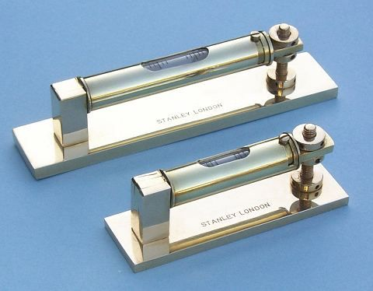
4.पानसळ (Sprit Level or Level Bottle)

Slide 10
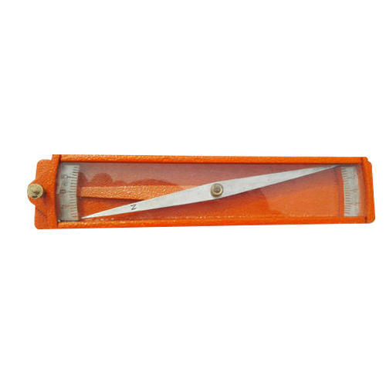
5.आयताकृती होकायंत्र ( Trough Compass)

Slide 11
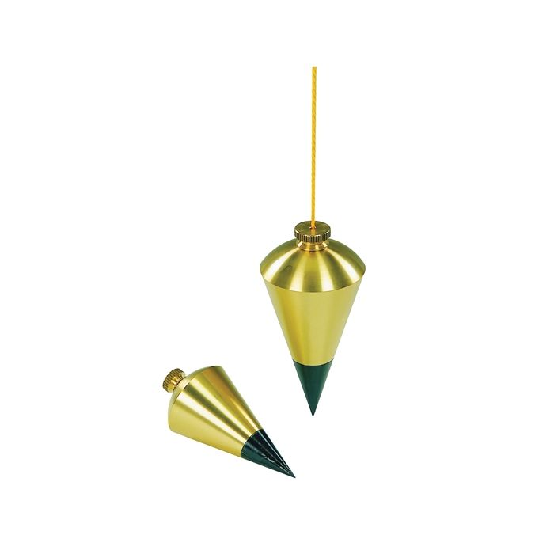
6. केंद्र योजक U सांगाडा

Slide 12
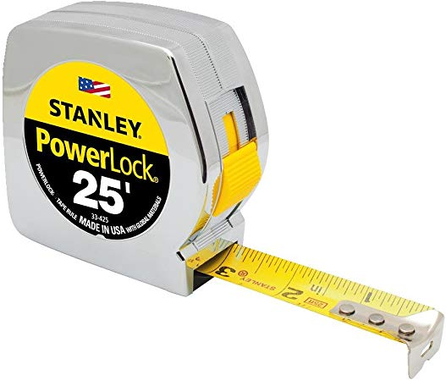
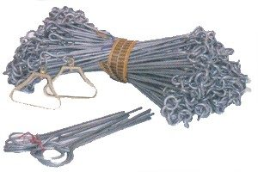
7.टेप, साखळी व आरेखन दंड

